Slide 1



Clientes en Ethereum
Módulo 2. INTRODUCCIÓN A ETHEREUM

Slide 2


Lección 2.8
Cliente vs Nodo
Execution client vs Consensus client
Tipos de nodos: Full node
Tipos de nodos: Light node
Tipos de nodos: Archive node
Tipos de nodos: Validator node
Sincronización de clientes

Slide 3


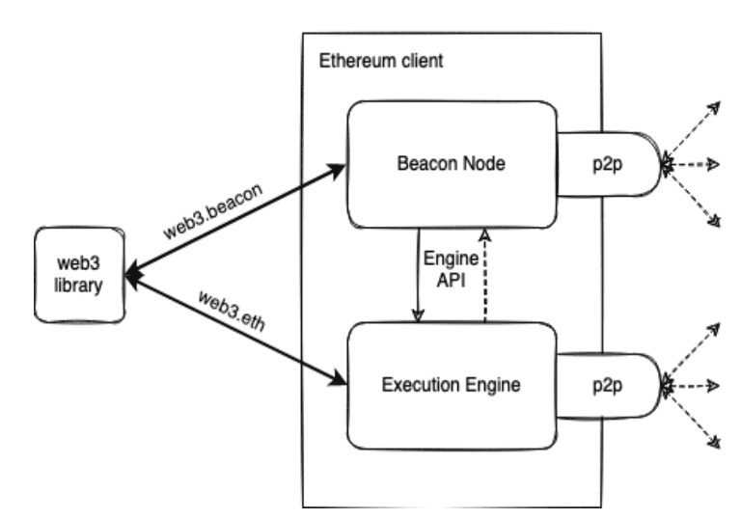
Cliente vs Nodo
Nodo: Instancia de un cliente de Ethereum el cual se encuentra conectado a otros nodos.
Cliente: Software que permite a un nodo participar activamente en la red.

Slide 4
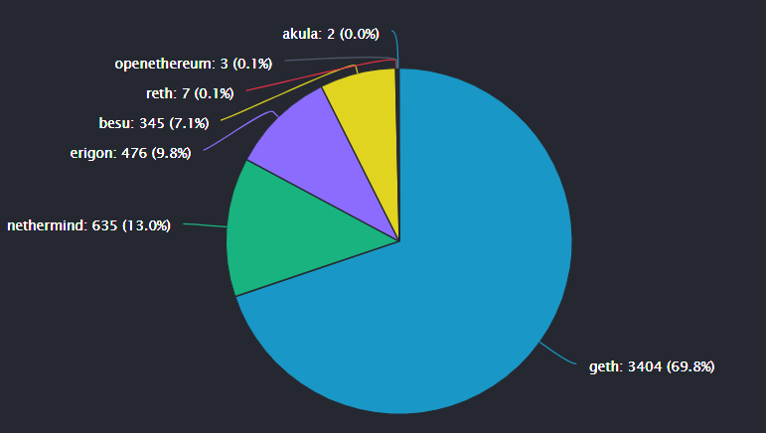
Execution client vs Consensus client
Execution client: Ejecutan transacciones y almacenan el estado de la red. Erigon o Geth serían execution clients.
Consensus clients: Implementan el algoritmo de consenso. Pysm o Lighthouse serían consensus clients.

Slide 5
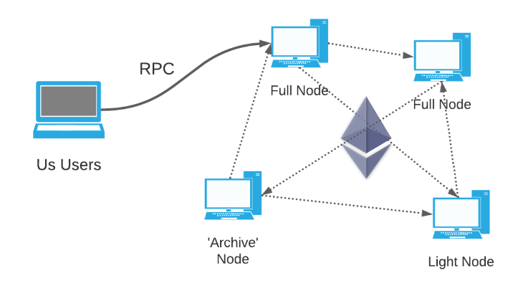
Tipos de nodos: Full node
Almacenan toda la información de la red a partir de cierto punto. También participan en la validación y verificación de bloques.

Slide 6
Tipos de nodos: Light node
Almacenan únicamente las cabeceras de los bloques. Si necesita otra información la pide a un full node.

Slide 7
Tipos de nodos: Archive node
Almacenan toda la información histórica de la blockchain desde el bloque génesis hasta el más actual.

Slide 8
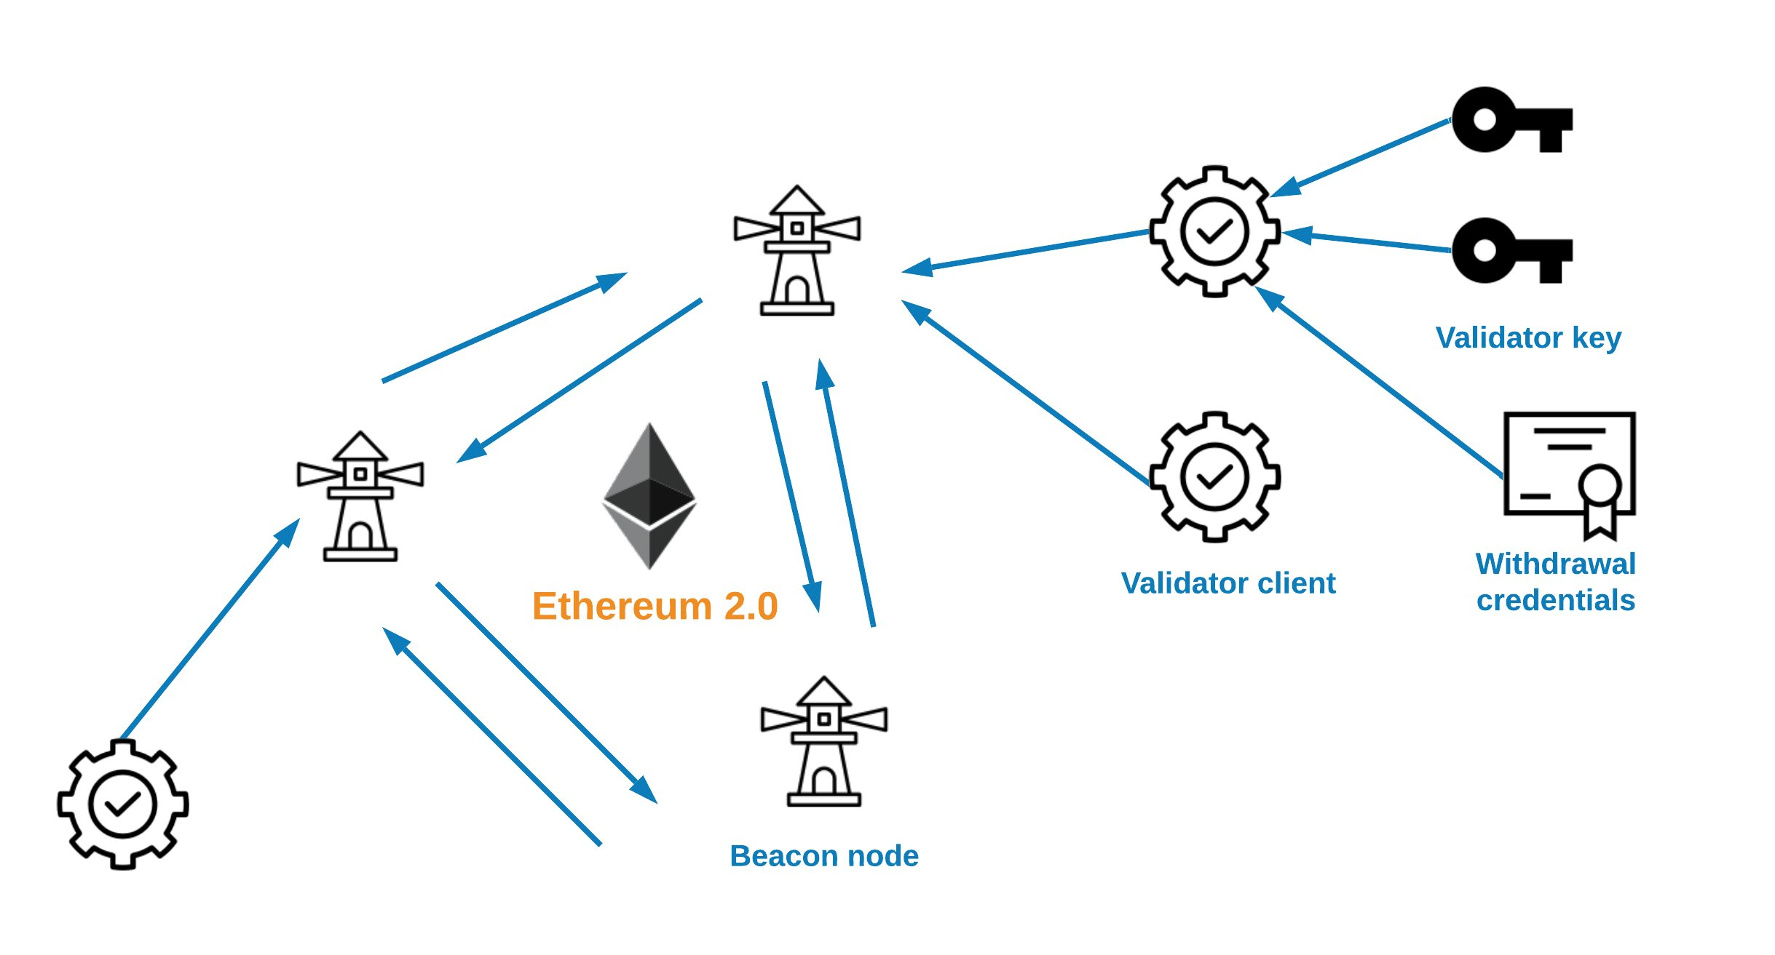
Tipos de nodos: Validator node
Valida bloques y atestigua que los bloques propuestos por otros validadores son legítimos.

Slide 9
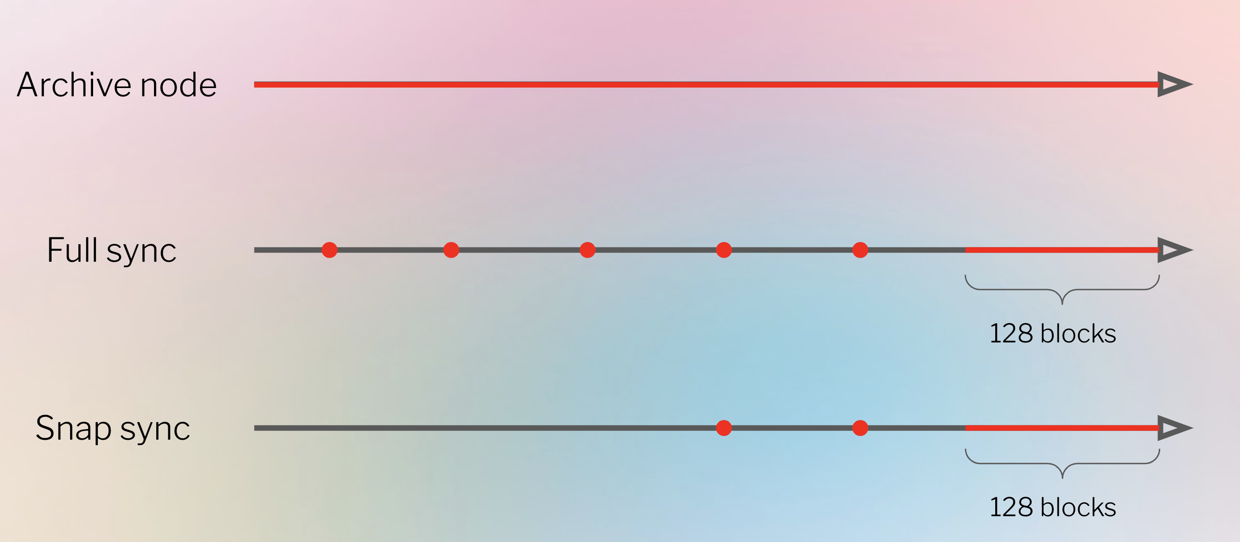
Sincronización de clientes
- Full sync
- Fast sync
- Light sync
- Snap sync

